Slide 1




Μηχανική Ρευστών Ι
ΠΑΝΕΠΙΣΤΗΜΙΟ ΘΕΣΣΑΛΙΑΣ
Ενότητα 5: Δυναμική
Νίκος Πελεκάσης
Πολυτεχνική Σχολή
Τμήμα Μηχανολόγων Μηχανικών

Slide 2

Σκοποί ενότητας
Εξετάζονται η φύση και η μορφή των δυνάμεων που ασκούνται στα ρευστά και περιγράφεται ο τανυστής τάσης καθώς και ο ρυθμός παραμόρφωσης των ρευστών
Δυναμική

Slide 3
Περιεχόμενα ενότητας
Φύση και μορφή των δυνάμεων των ρευστών
Τρόποι αναπαράστασης και σημασία του τανυστή τάσεων
Μετασχηματισμός των συνιστωσών του δυαδικού του ρυθμού παραμόρφωσης (μεταπτυχιακού επιπέδου)
Ανάκτηση των σχέσεων τάσης – ρυθμού παραμόρφωσης για Νευτωνικό ρευστό (μεταπτυχιακού επιπέδου)
Δυναμική

Slide 4
Φύση και Μορφή των Δυνάμεων των Ρευστών
Τα ρευστά υφίστανται τριών ειδών δυνάμεις:
Σωματικές δυνάμεις: Προκύπτουν μετά από αλληλεπίδραση της μάζας που καταλαμβάνουν με τα εξωτερικά πεδία. Π.χ. η δύναμη λόγω βαρύτητας:
- Συντηρητική είναι η δύναμη η οποία εξαρτάται μόνο από την θέση του σωματιδίου. Για τις δυνάμεις τέτοιου είδους ισχύει ότι:
Για την βαρύτητα ισχύει ότι:
- Μη Συντηρητική είναι η δύναμη η οποία δεν εξαρτάται μόνο από την θέση του
σωματιδίου στο πεδίο δυνάμεων. Π.χ. δύναμη λόγω κίνησης αγώγιμου /φορτισμένου ρευστού σε μαγνητικό πεδίο: , όπου: q: Ηλεκτρικό φορτίο, u η ταχύτητα ρευστού και B η ένταση μαγνητικού πεδίου
Συνισταμένη βαρυτική δύναμη που ασκείται πάνω στον Όγκο Ελέγχου λόγω του πεδίου βαρύτητας της γης
Δυναμική

Slide 5
Παράδειγμα: Να βρεθεί η δύναμη βαρύτητας σε κυλινδρική στήλη ρευστού ύψους h=3m, εμβαδού Α=1 m² και πυκνότητας ρ=ρ₀(1+αz), ρ₀=1.25kg/m³
z
h
Σχήμα 1: Κυλινδρική στήλη ρευστού
Δυναμική

Slide 6
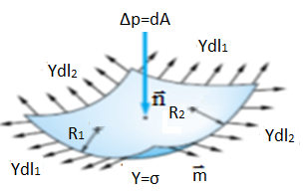
Γραμμικές δυνάμεις: Δυνάμεις λόγω επιφανειακής τάσης ασκούνται επάνω σε μία γραμμή που περικλείει την διεπιφάνεια μεταξύ δύο ρευστών
Έχουν μέτρο περίπου ανάλογο της γραμμής αυτής
Εμφανίζονται με την μορφή συνοριακών συνθηκών στο ισοζύγιο δυνάμεων που καταστρώνεται σε διεπιφάνειες μη αναμίξιμων ρευστών
Η εμφάνιση μηνίσκου και ή άνοδος του ρευστού σε λεπτό τριχοειδή σωλήνα εξηγείται με βάση την διαβροχή του τοιχώματος
Ισοζύγιο δυνάμεων στην κατακόρυφη διεύθυνση όπου η βαρύτητα εξισορροπείται από την επιφανειακή τάση στην γραμμή επαφής στην κορυφή της στήλης υγρού
Σχήμα 2: Δύναμη λόγω επιφανειακής
τάσης
Β_{w}
Σχήμα 3: Άνοδος του ρευστού σε λεπτό τριχοειδή σωλήνα λόγω επιφανειακής τάσης
Δυναμική

Slide 7
Επιφανειακές Δυνάμεις
Πεδίο τάσεων σε σημείο - Φαίνονται οι θετικές κάθετες και διατμητικές τάσεις σε κάθε μία από τις 6 έδρες κύβου απειροστών διαστάσεων
Δεν αναγράφονται οι τάσεις πάνω στις έδρες HGCD και FBCG για λόγους ευκρίνειας
Ο πρώτος δείκτης δείχνει την διεύθυνση της κάθετης στην επιφάνεια όπου ασκείται η τάση και ο δεύτερος την διεύθυνση της τάσης πάνω στην επιφάνεια
Σχήμα 4: Γραφική απεικόνιση των
καρτεσιανών συνιστωσών του
δυαδικού τάσης
Δυναμική

Slide 8
i διεύθυνση
Σχήμα 5: Σύστημα αναφοράς πάνω σε έδρα
κύβου απειροστών διαστάσεων
j διεύθυνση
δΑ_{i}
Μία επιφάνεια είναι θετική όταν το μοναδιαίο διάνυσμα, το κάθετο προς αυτήν με κατεύθυνση προς το εξωτερικό του Όγκου Ελέγχου, έχει θετική φορά ως προς το χρησιμοποιούμενο σύστημα αναφοράς - Για αντίθετη κατεύθυνση είναι αρνητική
Οι επιφανειακές τάσεις βρίσκονται σε ισορροπία σε κάθε απειροστό στοιχείο ρευστού.
Θεώρημα Leibniz για παραγώγιση ολοκληρώματος:
Δυναμική

Slide 9
Επέκταση για τρισδιάστατα χωρία:
Όταν ο Όγκος Ελέγχου (ΟΕ) ταυτίζεται με ένα στοιχείο ρευστού μιλάμε για υλικό όγκο V_{m}(t)
Σχήμα 6: Ολοκλήρωση σε χρονικά μεταβαλλόμενο διάστημα
Θεώρημα Mεταφοράς Reynolds
Αναλογία με ορισμό υλικής παραγώγου σε διαφορική μορφή
Δυναμική

Slide 10
Εφαρμογή στην διατήρηση ορμής σε στοιχείο ρευστού
Μέση τιμή σε απειροστό όγκο
Μέση τιμή σε απειροστό όγκο
Χαρακτηριστικό μήκος απειροστού στοιχείου ρευστού
Τοπικά υπάρχει ισορροπία τάσεων σε κάθε απειροστό στοιχείο ρευστού
Δυναμική

Slide 11
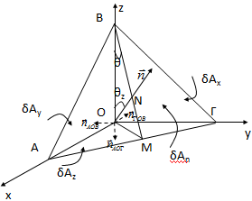
Σχήμα 7: Ακίνητο σωματίδιο ρευστού σε σχήμα τετραέδρου ΟΑΒΓ
Ισοζύγιο δυνάμεων
στο τετράεδρο ΟΑΒΓ
Οι συνιστώσες του τανυστή των τάσεων σε ένα σημείο μπορούν να βρεθούν από τα ανύσματα τάσεων σε κάθε μία από τις 3 κάθετες επιφάνειες στην θέση Ο με μοναδιαία διανύσματα τα
Δυναμική

Slide 12
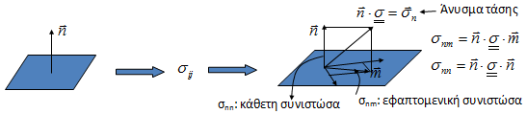
Τρόποι αναπαράστασης και σημασία του τανυστή τάσεων
Ο τανυστής είναι ένας μηχανισμός που μας δίνει το άνυσμα τάσης σε μία επιφάνεια αν ξέρουμε τον προσανατολισμό της (δηλαδή το κάθετο διάνυσμα)
Σχήμα 8: Διάνυσμα τάσης σε μία επιφάνεια
Η δύναμη λόγω των επιφανειακών δυνάμεων εξαρτάται από τον προσανατολισμό της επιφάνειας όπως αυτός εκφράζεται μέσω του κάθετου διανύσματος
Συμβολισμός Gibbs
Διωνυμικός Συμβολισμός
Δυναμική

Slide 13
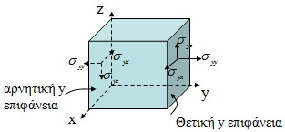
Σχήμα 9: Γραφική παράσταση των ανυσμάτων τάσης
στις θετικές επιφάνειες με κάθετο διάνυσμα στην κατεύθυνση των μοναδιαίων
y
x
Προκειμένου να ικανοποιείται η τοπική ισορροπία των επιφανειακών δυνάμεων στην αναπαράσταση των τάσεων σε διαφορικό όγκο, οι απέναντι έδρες χαρακτηρίζονται από συνιστώσες ιδίου μέτρου και αντίθετης φοράς
Ως θετική τάση εννοείται είτε αυτή που έχει θετική κατεύθυνση πάνω σε μία θετική επιφάνεια είτε αυτή που έχει αρνητική κατεύθυνση σε μία αρνητική επιφάνεια - Συνεπώς οι εφελκυστικές τάσεις θεωρούνται θετικές ενώ οι θλιπτικές αρνητικές
Σχήμα 10: Γραφική παράσταση των τάσεων που ασκούνται στις δύο y- επιφάνειες ενός κυβικού όγκου ελέγχου
Δυναμική

Slide 14
Οι συνιστώσες των τάσεων πάνω σε μία επιφάνεια χωρίζονται σε κάθετες, εφελκυστικές ή θλιπτικές, όταν i=j, σ_{ιι}, και σε διατμητικές όταν i≠j
Η δύναμη σ_{n} πάνω σε μία επιφάνεια ασκείται από την πλευρά του ρευστού που βλέπει την θετική επιφάνεια στην πλευρά του ρευστού που βλέπει στην αρνητική επιφάνεια . Αφού το κάθετο διάνυσμα δείχνει προς τα έξω, η δύναμη ασκείται από το περιβάλλον ρευστό στο ρευστό που βρίσκεται μέσα στον Όγκο Ελέγχου
Σχήμα 11: Γραφική παράσταση της δύναμης σ_{n}
Παραδείγματα 3-3 και 3-4 από σελίδες 170 και 171 του Παπαϊωάννου
Δυναμική

Slide 15
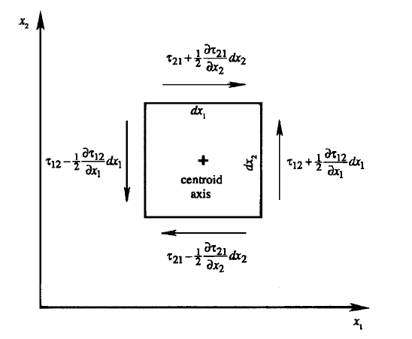
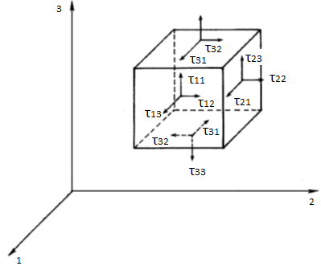
Σχήμα 12: (α) Θετικές τάσεις σε επιλεγμένες έδρες κυβικού στοιχείου επικεντρωμένου γύρω από ένα σημείο και (β) Ισορροπία ροπών γύρω από τον άξονα x₃
Σε κάθε στοιχείο ρευστού επικρατεί ισορροπία ροπών και δυνάμεων
Ισορροπία ροπών γύρω από τον άξονα x₃ - Μόνο διατμητικές τάσεις παράγουν ροπή
Οι ορθές τάσεις, τ₂₂, τ₁₁, περνούν μέσα από το κεντροειδές της έδρας ενώ οι διατμητικές τ₁₃, τ₂₃ είναι παράλληλες με τον άξονα x₃
Το διαφορικό μήκος dx₃ στην τρίτη κατεύθυνση βγαίνει κοινός παράγοντας
Δυναμική

Slide 16
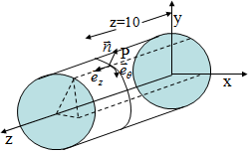
Ο τανυστής των τάσεων είναι συμμετρικός
Παράδειγμα:
Για δεδομένο τανυστή τάσης οπουδήποτε μέσα στο πεδίο ροής ζητείται ο υπολογισμός του ανύσματος τάσης στο σημείο P(x=3,y=4,z=10) και κάθετα στο εφαπτομενικό επίπεδο που εγγράφεται στην παράπλευρη επιφάνεια του κυλίνδρου η οποία ορίζεται με βάση την εξίσωση: x²+y²=25
Σχήμα 13: Σχηματική αναπαράσταση του προβλήματος
Δυναμική

Slide 17
ΛΥΣΗ:
Χρειάζεται να βρούμε το κάθετο διάνυσμα στην επιφάνεια του κυλίνδρου στο σημείο P. Αρχικά, ορίζουμε δύο εφαπτομενικά διανύσματα πάνω στην παράπλευρη επιφάνεια του κυλίνδρου
Δυναμική

Slide 18
Για την συνολική δύναμη έχουμε, θέτοντας dA=Rdzdθ και μετασχηματίζοντας τα x και y ως x=rcosθ και y=rsinθ, την συνολική δύναμη στο καρτεσιανό σύστημα συντεταγμένων
Εναλλακτικά είναι δυνατόν να υπολογιστούν οι συνιστώσες του τανυστή των τάσεων σε κυλινδρικές συντεταγμένες χρησιμοποιώντας τις σχέσεις μετασχηματισμού των μοναδιαίων διανυσμάτων μεταξύ καρτεσιανών και κυλινδρικών συντεταγμένων
Δυναμική

Slide 19
Προκειμένου να βρούμε τις συνιστώσες του τανυστή στις κυλινδρικές συντεταγμένες, σ’ χρησιμοποιούμε την πινακοειδή αναπαράστασή του σε καρτεσιανές, σ
Όταν δεν κινείται το ρευστό επιβιώνουν μόνο κάθετες τάσεις, δηλαδή η πίεση
Ιξώδεις τάσεις που εξαρτώνται, γραμμικά για Νευτωνικό ρευστό, από τον ρυθμό παραμόρφωσης
Δυναμική

Slide 20
ΜΕΤΑΠΤΥΧΙΑΚΟΥ ΕΠΙΠΕΔΟΥ
Μετασχηματισμός Τανυστή Τάσεων
Κατόπιν μετασχηματισμού των μοναδιαίων διανυσμάτων έχουμε:
Δυναμική

Slide 21
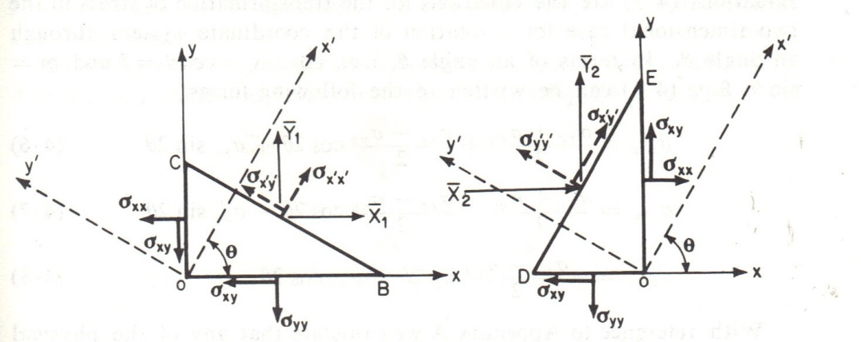
Ανάλογα για ένα άνυσμα, π.χ. την ταχύτητα ή το άνυσμα θέσης έχουμε
Γεωμετρική προσέγγιση του μετασχηματισμού των συνιστωσών του τανυστή των τάσεων σε δύο διαστάσεις.
Έστω δύο ομάδες ορθογώνιων αξόνων, x,y, και x’, y’, που προκύπτουν μετά από περιστροφή με τα εξής συνημίτονα κατεύθυνσης
Ισοζύγιο δυνάμεων στα στοιχεία ρευστού OBC και ODE

Slide 22
Αναλύοντας τις δυνάμεις στις επιφάνειες BC και DE ως προς τις συνιστώσες της τάσης στο αρχικό σύστημα συντεταγμένων έχουμε:
Αθροίζοντας κατά μέρη και πολλαπλασιάζοντας προκύπτουν οι 2 αναλλοίωτες του τανυστή
Δυναμική

Slide 23
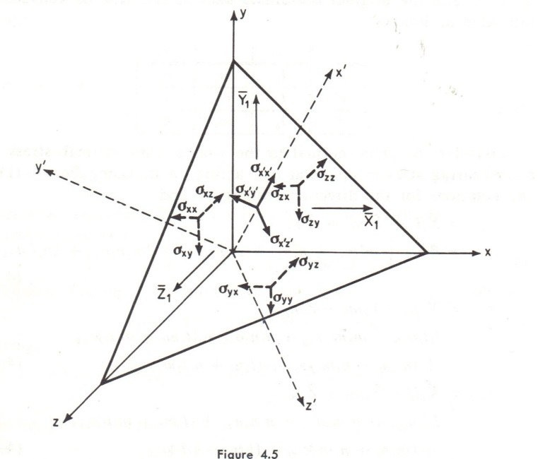
Ανάλογα για τρεις διαστάσεις μπορούμε να εισάγουμε τις μετασχηματισμένες συντεταγμένες, x’, y’, z’
Όπου l₁, m₁, n₁, τα συνημίτονα κατεύθυνσης του άξονα x’ ως προς τις αρχικές συντεταγμένες, l₂, m₂, n₂, τα συνημίτονα κατεύθυνσης του άξονα y’, και τέλος l₃, m₃, n₃, τα συνημίτονα κατεύθυνσης του z’
Κατασκευάζοντας τρεις επιφάνειες κάθετες στους νέους άξονες μπορούμε να καταστρώσουμε το ισοζύγιο δυνάμεων σε στοιχείο ρευστού που περιλαμβάνει τα 3 αρχικά κάθετα επίπεδα και μία από τις 3 επιφάνειες τις κάθετες στους νέους άξονες
Σχήμα 14: Γραφική παράσταση των ανυσμάτων τάσης
Δυναμική

Slide 24
Αναλύοντας το άνυσμα τάσης στην επιφάνεια την κάθετη στον άξονα x’ παίρνουμε
Και ανάλογα για τις άλλες πέντε συνιστώσες
Τέλος, κάνοντας χρήση των ιδιοτήτων των συνημίτονων κατεύθυνσης και της ορθογωνιότητας του μετασχηματισμού παίρνουμε τις αναλλοίωτες του τανυστή των τάσεων
Πρόκειται για τους συντελεστές του χαρακτηριστικού πολυώνυμου του τανυστή

Slide 25
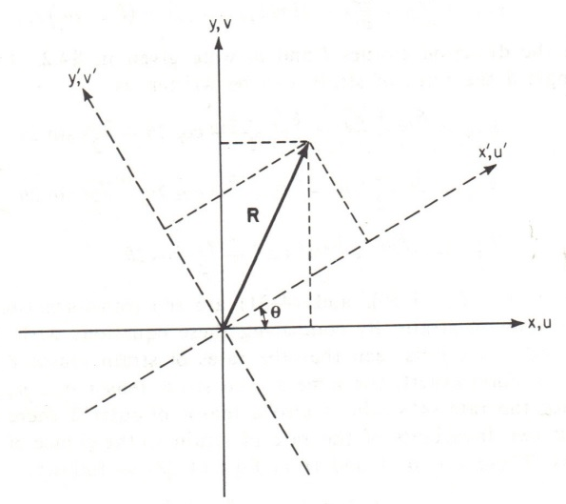
Μετασχηματισμός των συνιστωσών του δυαδικού του ρυθμού παραμόρφωσης
Για διδιάστατο πρόβλημα μετά από περιστροφή
Μόνη αναλλοίωτη ενός διανύσματος είναι το μήκος του
Σχήμα 15: Μετασχηματισμός των συνιστωσών του δυαδικού του ρυθμού παραμόρφωσης
Δυναμική

Slide 26
Μετασχηματισμός του δυαδικού παραμόρφωσης
Ανακτώνται οι σχέσεις μετασχηματισμού για τανυστές 2^{ης} τάξης καθώς και οι αναλλοίωτες για 2 διαστάσεις
Δυναμική

Slide 27
Σε 3 διαστάσεις έχουμε:
Συμφωνία με την γενική σχέση μετασχηματισμού τρισδιάστατου τανυστή
Ανάλογα για τις υπόλοιπες 5 ανεξάρτητες συνιστώσες του τανυστή καθώς και για τις τρεις αναλλοίωτες ποσότητες του τανυστή
Δυναμική

Slide 28
Ανάκτηση των σχέσεων τάσης – ρυθμού παραμόρφωσης για Νευτωνικό Ρευστό
Η απαίτηση ώστε:
(α) να υπάρχει γραμμική σχέση μεταξύ τάσεων και ρυθμών παραμόρφωσης,
(β) να είναι αμετάβλητη η μορφή των τάσεων κατόπιν μετασχηματισμού του συστήματος συντεταγμένων που αντιστοιχεί σε περιστροφή ή αντανάκλαση των αξόνων και
(γ) με απουσία κίνησης τα ρευστά να υφίστανται μόνο κάθετες και ισοτροπικές τάσεις, δηλαδή την πίεση
Οδηγεί στην παρακάτω μορφή του τανυστή των τάσεων για Νευτωνικά ρευστά:
Ισχύει η ισοτροπία για στατική ισορροπία, δηλ. p_{x}=p_{y}=p_{z}=p
Δυναμική

Slide 29
Υπόθεση γραμμικότητας τάσεων-ρυθμού παραμόρφωσης σε δύο διαστάσεις και σταθερότητα στην γραμμική σχέση για μετασχηματισμό του συστήματος συντεταγμένων
Θέλουμε να υπολογίσουμε τις σταθερές Α_{i}, B_{i}, C_{i}, D_{i} ώστε να ισχύουν τα παραπάνω Ισχύουν οι παρακάτω σχέσεις μετασχηματισμού για τις τάσεις
Δυναμική

Slide 30
Εισάγοντας τις (1α, 1β, 1γ) στην (3) παίρνουμε:
Εναλλακτικά και εισάγοντας στην (2α) τους μετασχηματισμούς των γραμμικών και γωνιακών ρυθμών παραμόρφωσης παίρνουμε:
Αντιπαραβάλλοντας τις (6) και (7) προκύπτει ότι :
Δυναμική

Slide 31
Ο μετασχηματισμός των άλλων δύο συνιστωσών του τανυστή των τάσεων δεν δίνει κάποια παραπάνω πληροφορία – Αντικαθιστώντας στις (1α)-(1γ) έχουμε:
Ακολούθως εισάγουμε μετασχηματισμό που αντιστοιχεί σε απλή αναστροφή του αρχικού συστήματος συντεταγμένων και επίσης απαιτούμε να μην υπάρξει αλλαγή στην μορφή του καταστατικού νόμου
Θέλουμε οι καταστατικές σχέσεις να ισχύουν με την ίδια μορφή και στο σύστημα συντεταγμένων x₁, y₁
Μετασχηματισμός των συνιστωσών του ρυθμού παραμόρφωσης στο νέο σύστημα συντεταγμένων
Ο μετασχηματισμός των τάσεων, όπως και του ρυθμού παραμόρφωσης, δεν υπακούει στις σχέσεις (1-3) διότι δεν αποτελεί περιστροφή του αρχικού -Υπακούει στην γενικότερη σχέση γραμμικού μετασχηματισμού συστήματος συντεταγμένων :
Δυναμική

Slide 32
Εισάγοντας τις (10α, β, γ) και (11) στις (9α, β, γ) παίρνουμε:
Αντιπαραβάλλοντας τις (12) με τις (8) και απαιτώντας να είναι ίδιες προκύπτει ότι:
συντελεστής δυναμικού ιξώδους
Τέλος προκειμένου οι συνιστώσες του τανυστή να ανακτούν την ισοτροπική στατική πίεση όταν δεν υπάρχει βαθμίδα ταχύτητας, προκύπτει ότι, D=-p, και ο καταστατικός νόμος παίρνει την μορφή
Δυναμική

Slide 33
Γενικεύοντας για τρεις διαστάσεις έχουμε ότι:
Για το άθροισμα του μη ισοτροπικού σκέλους των ορθών τάσεων ισχύει ότι:
Διαστολικό ιξώδες
Για ασυμπίεστο ρευστό η απόκλιση της ταχύτητας είναι μηδέν οπότε ισχύει:
Για συμπιεστό ρευστό εισάγεται ο δεύτερος συντελεστής ιξώδους μ₁ ώστε το μη ισοτροπικό σκέλος των τάσεων να έχει την μορφή:
Για ιδανικά αέρια έχει βρεθεί ότι ο συντελεστής μ₁ είναι πολύ κοντά στο μηδέν και συνεπώς Β=-2μ/3 οπότε παρ’ όλο που είναι συμπιεστά πάλι ισχύει ότι:
Δυναμική

Slide 34
Γενικά ισχύει ότι:
Ο παραπάνω συντελεστής διαστολικού ιξώδους Β έχει παρόμοια χρησιμότητα με τον λόγο Poisson στα στερεά όπου για ισοτροπικό συμπιεστό υλικό ισχύει ότι:
Ο γενικευμένος καταστατικός νόμος του Hook παίρνει την μορφή
Εισάγοντας τα G και λ έχουμε κατ’ αναλογία με τα ρευστά
Δυναμική

Slide 35
Τέλος Ενότητας

